Slide 1
Introducción a Verilog para lógica secuencial
EL-3307: Diseño Lógico.
Profesor: Pablo Mendoza Ponce.
Asistente: Oscar Fernando Araya, 2018002998.
Segundo Semestre, 2021.

Slide 2
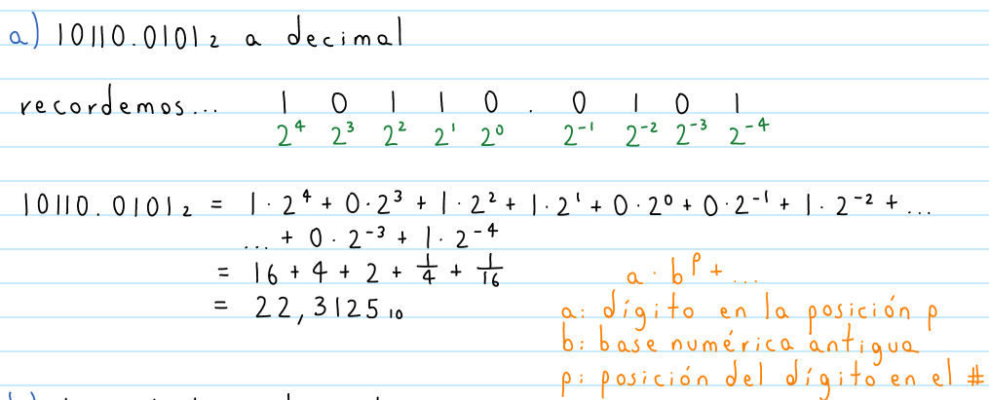
Solución de la tarea II (I):

Slide 3

Solución de la tarea II (II):

Slide 4
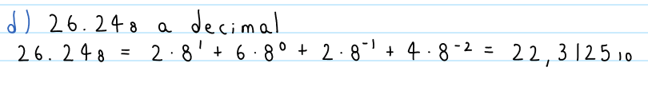
Solución de la tarea II (III):

Slide 5
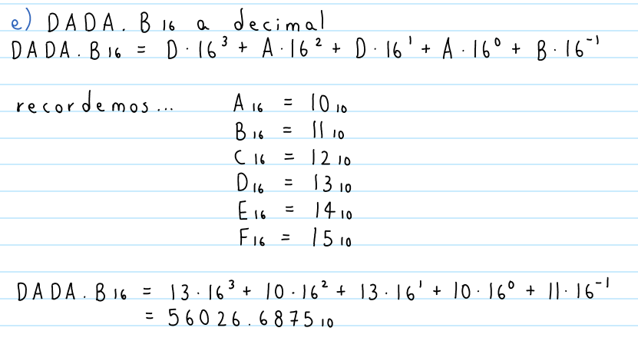
Solución de la tarea II (IV):

Slide 6
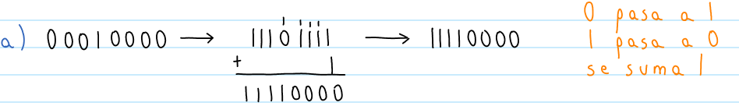
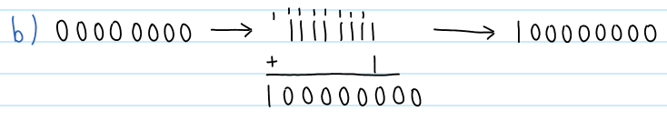
Solución de la tarea II (V):

Slide 7
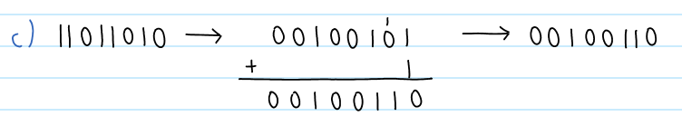
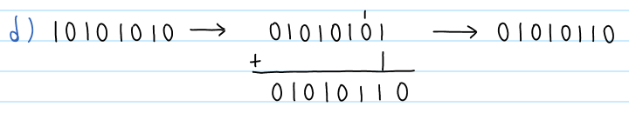
Solución de la tarea II (VI):

Slide 8
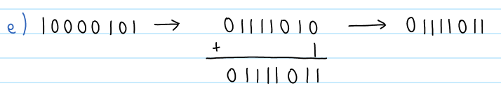
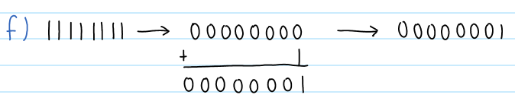
Solución de la tarea II (VII):

Slide 9
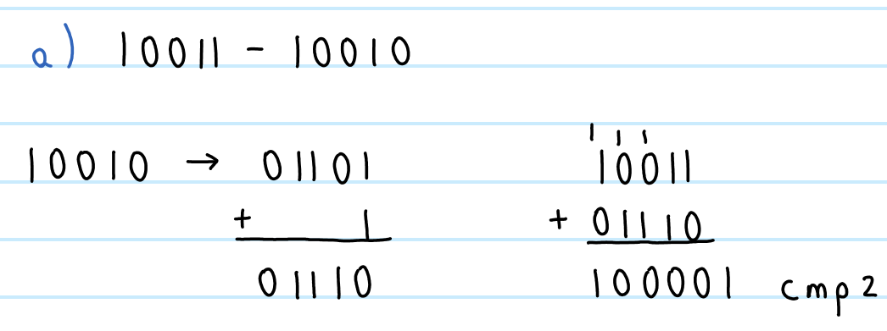
Solución de la tarea II (VIII):

Slide 10
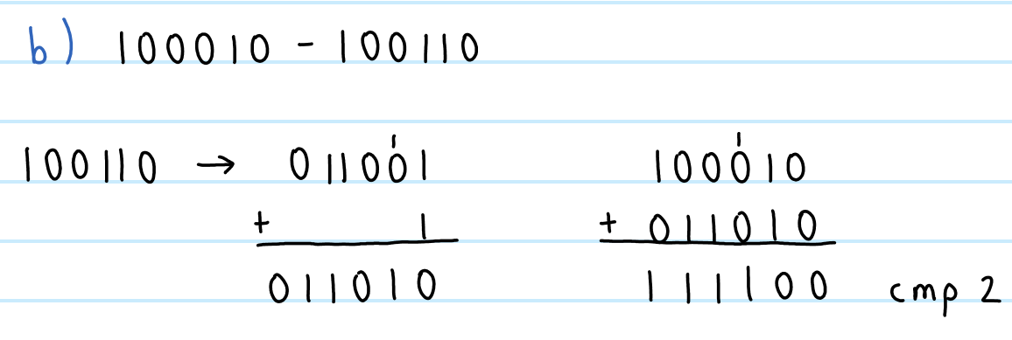
Solución de la tarea II (IX):

Slide 11
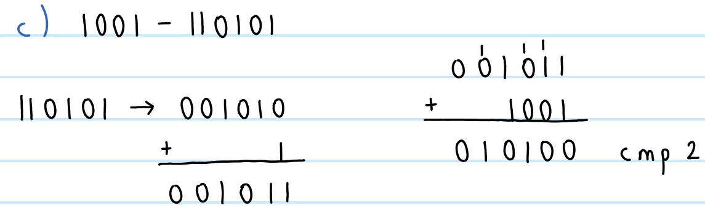
Solución de la tarea II (X):

Slide 12
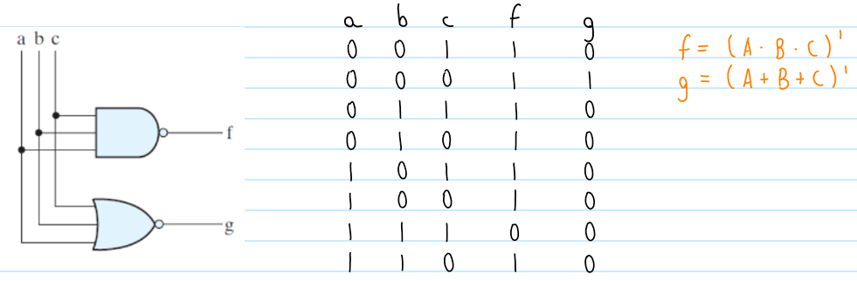
Solución de la tarea II (XI):

Slide 13
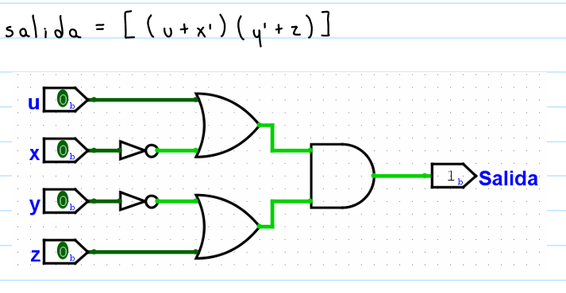
Solución de la tarea II (XII):

Slide 14
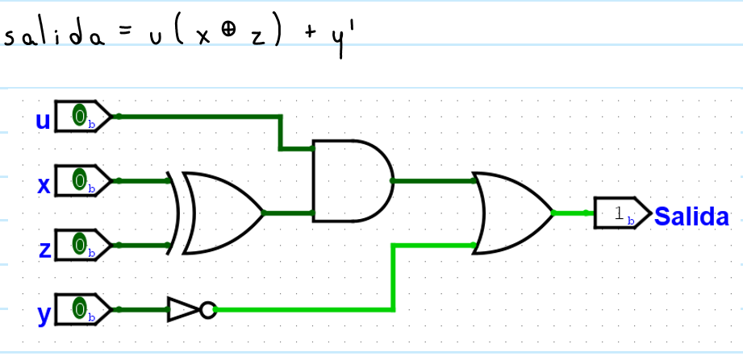
Solución de la tarea II (XIII):

Slide 15
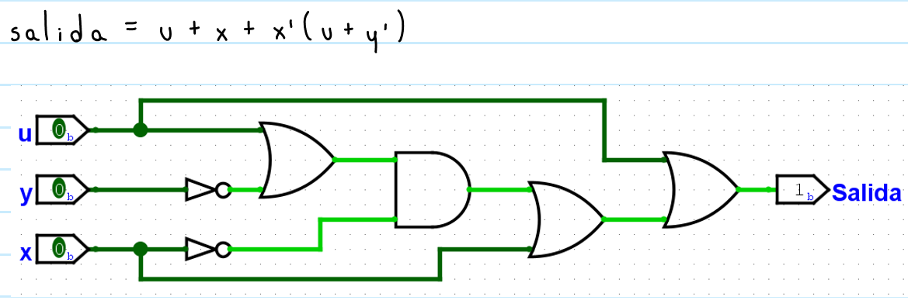
Solución de la tarea II (XIV):

Slide 16
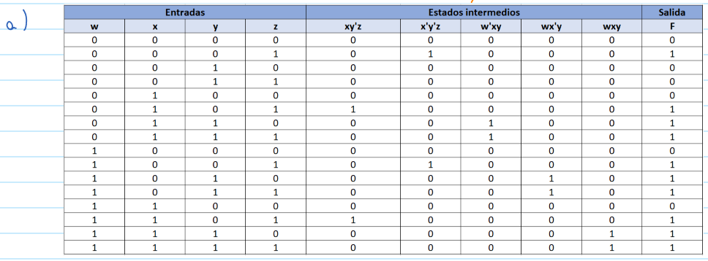
Solución de la tarea II (XV):

Slide 17
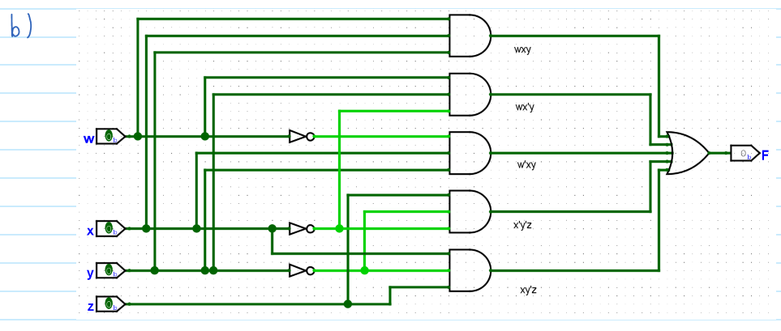
Solución de la tarea II (XVI):

Slide 18
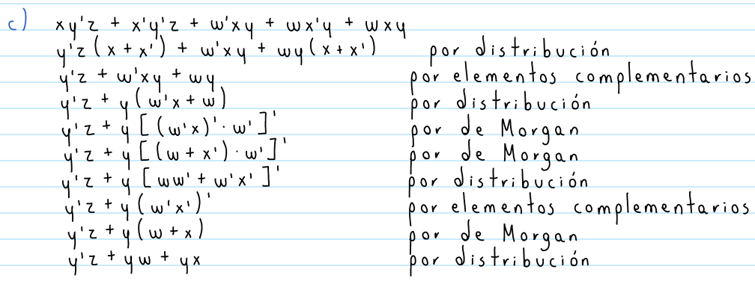
Solución de la tarea II (XVII):

Slide 19
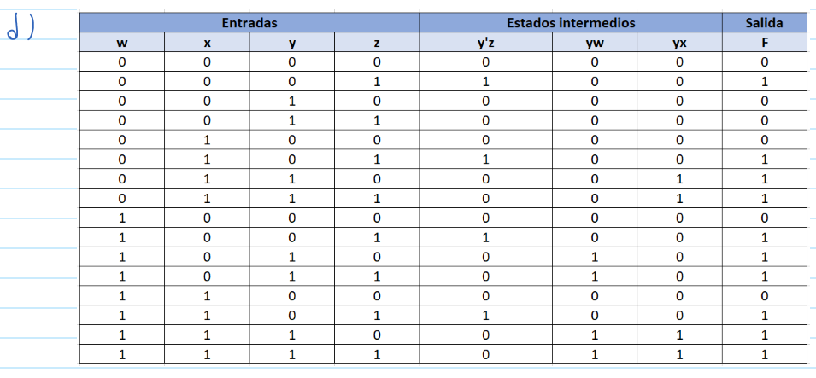
Solución de la tarea II (XVIII):

Slide 20
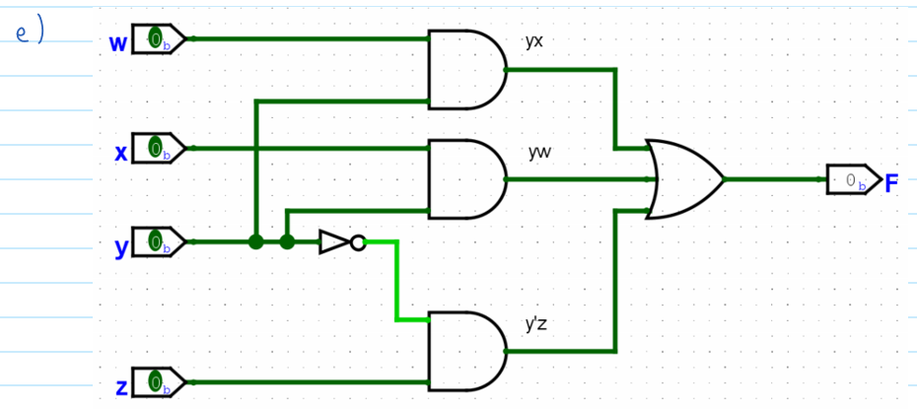
Solución de la tarea II (XVIV):

Slide 21
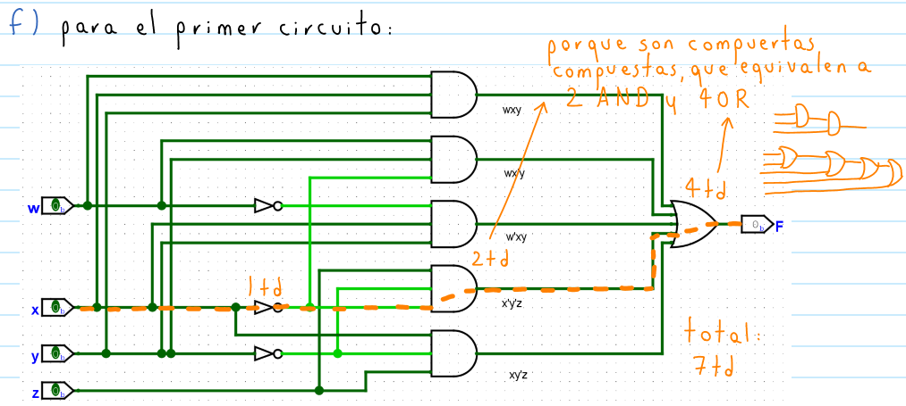
Solución de la tarea II (XX):

Slide 22
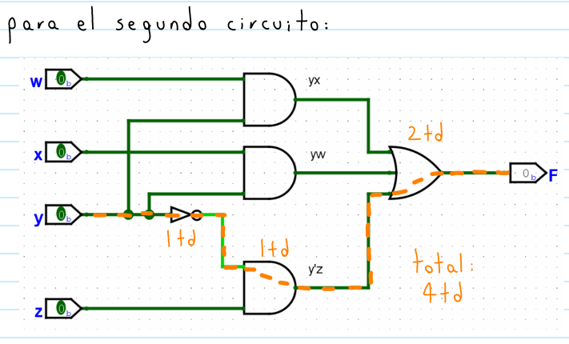
Solución de la tarea II (XXI):

Slide 23
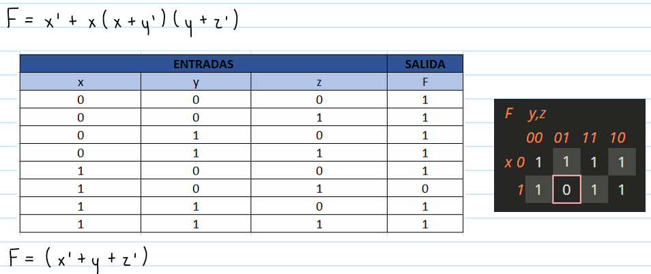
Solución de la tarea II (XXII):

Slide 24
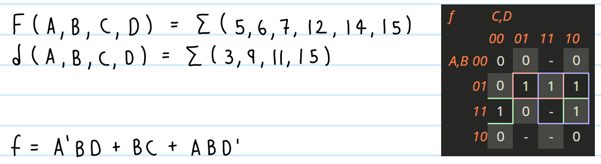
Solución de la tarea II (XXIII):

Slide 25
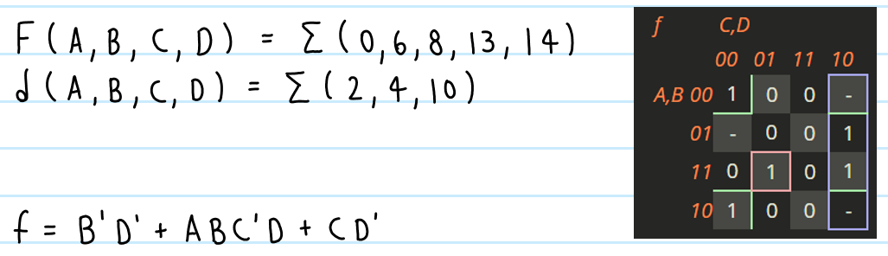
Solución de la tarea II (XXIV):

Slide 26
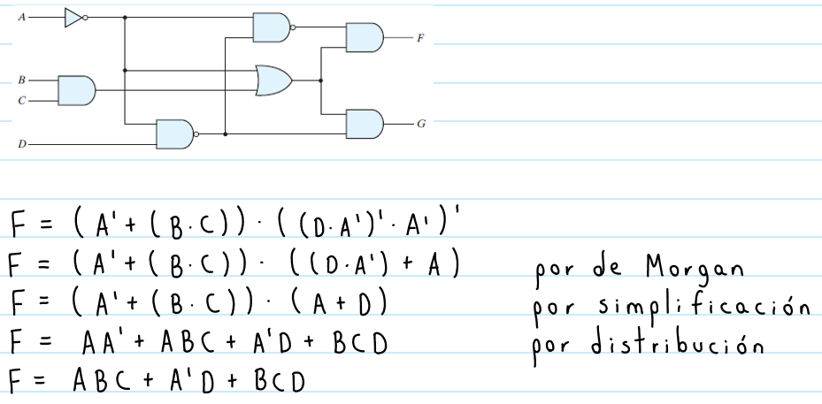
Solución de la tarea II (XXV):

Slide 27
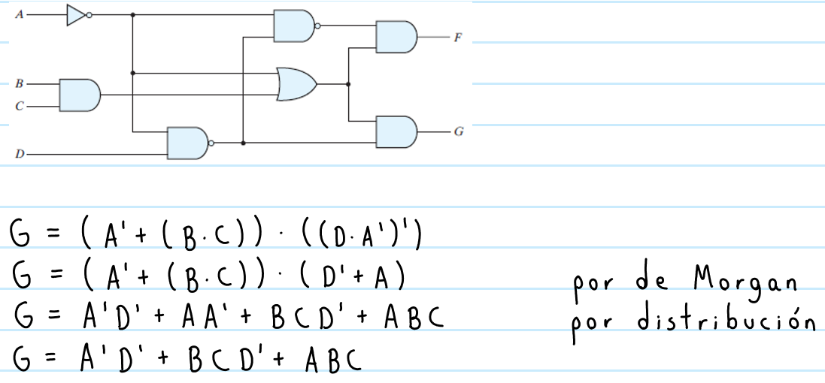
Solución de la tarea II (XXVI):

Slide 28
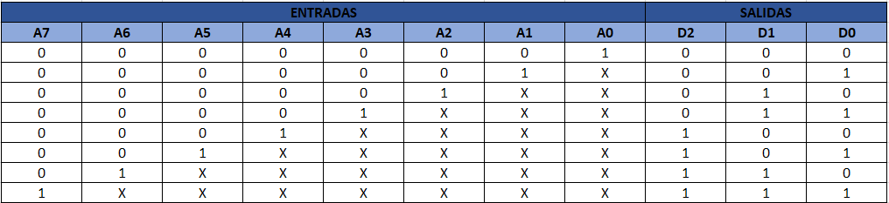
Solución de la tarea II (XXVII):

Slide 29
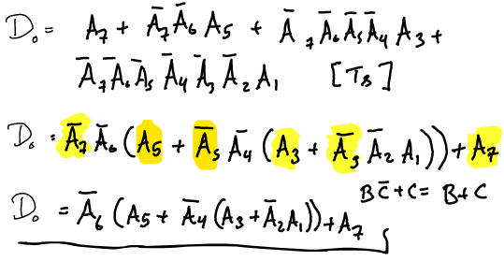
Solución de la tarea II (XXVIII):

Slide 30
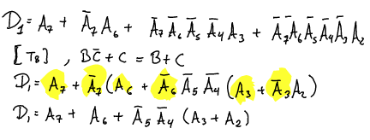
Solución de la tarea II (XXIV):

Slide 31
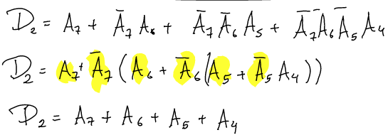
Solución de la tarea II (XXX):

Slide 32
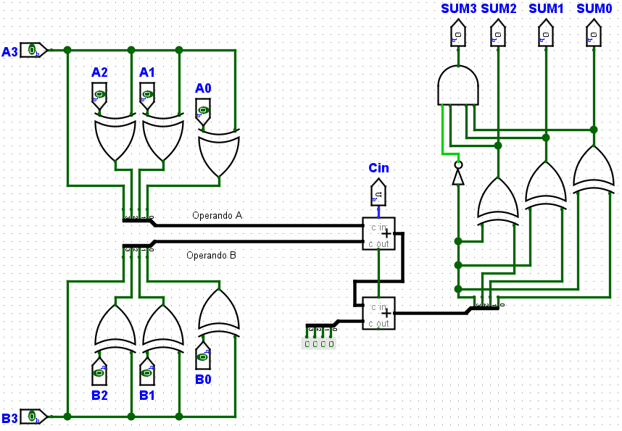
Solución de la tarea II (XXXI):

Slide 33
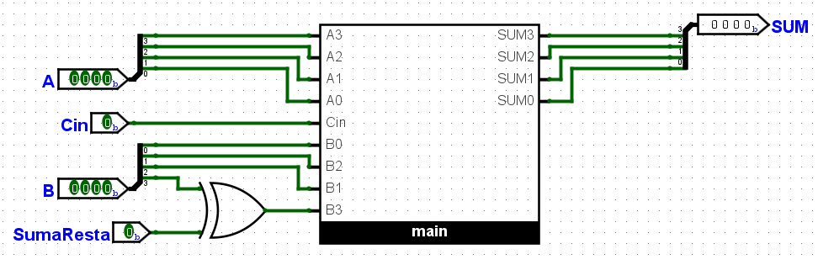
Solución de la tarea II (XXXII):

Slide 34
Solución de la tarea II (XXXIII):
Elementos de memoria no deseados son generados cuando se deja un bloque “case”incompleto, es decir cuando no se usan todas las combinaciones posibles(y no se usa un default o no se inicializan las variables antes del case). Esto también sucede en bloques “if/else if/else” cuando se deja sin “else”. En ambos casos el sintetizador asume que la falta de un caso (o un else) significa que la variable no debe cambiar bajo dicha condición (el caso olvidado) y por lo tanto debe existir un elemento de memoria ( siempre va a agregar un latch).

Slide 35
Solución de la tarea II (XXXIV):
Define que variables son las que “disparan” la ejecución de un bloque always. En sistemas combinacionales esta lista debe contener todas las variables “entrada del bloque”, es decir las variables que se usan para calcular una salida (e incluso las usadas como condición en if/else o case).

Slide 36

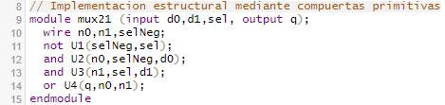
Solución de la tarea II (XXXV):

Slide 37


Solución de la tarea II (XXXVI):

Slide 38
Solución de la tarea II (XXXVII):
Para conectar bloques, o para bloques combinacionales implementados con asignaciones continuas.

Slide 39
Solución de la tarea II (XXXVIII):
Se usan cuando implementamos lógica que de descripción “procedural” o asignación secuencial, es decir, usando bloques always.

Slide 40
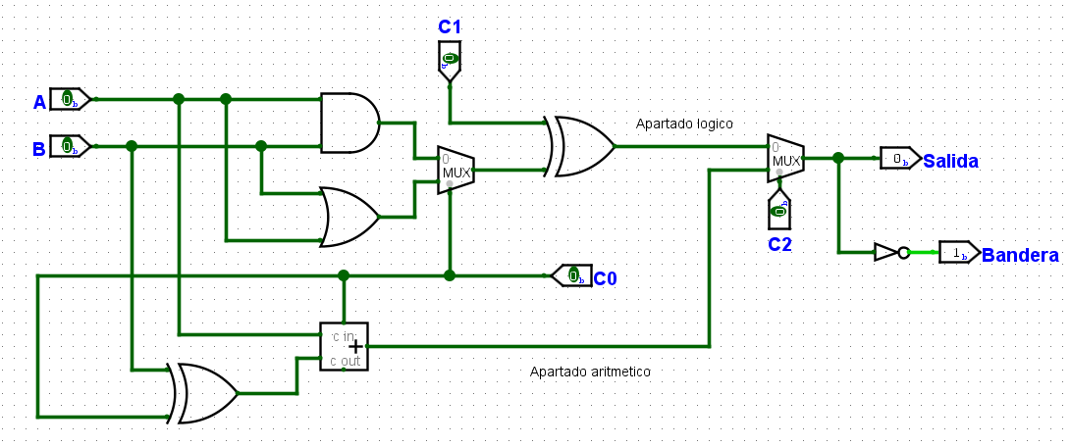
Solución de la tarea II (XXXVIV):

Slide 41
Lógica secuencial (I):
La lógica secuencial engloba los circuitos digitales en los que la salida no solo depende de la entrada, sino que también, depende de estados previos (lo que ha ocurrido en el pasado).
La principal diferencia respecto a los circuitos combinacionales, es que estos si poseen memoria.

Slide 42
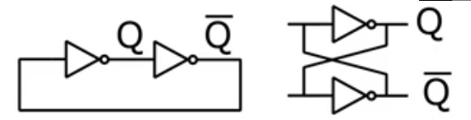
¿Circuitos con memoria? (I):
La clave está en la realimentación.

Slide 43
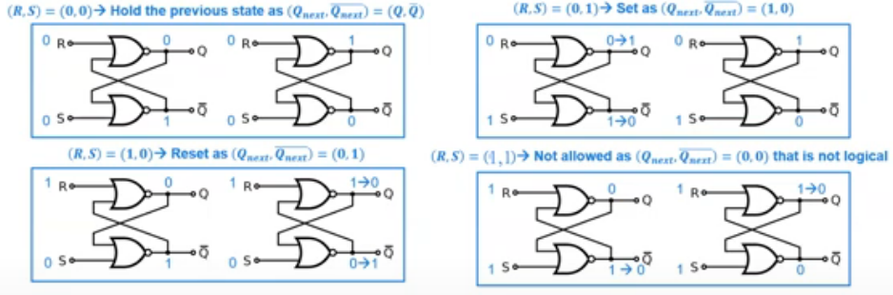
¿Circuitos con memoria? (II):
Es hora de añadir más complejidad…

Slide 44
¿Circuitos con memoria? (III):
La idea de almacenar los estados pasados de nuestro sistema nos permite modelar situaciones más variadas que con la lógica combinacional.
Eso si, al diseñar sistemas secuenciales es necesario realizar un análisis adicional, que considere el uso de la memoria.

Slide 45
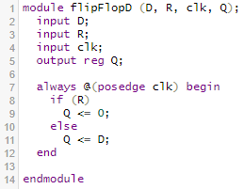
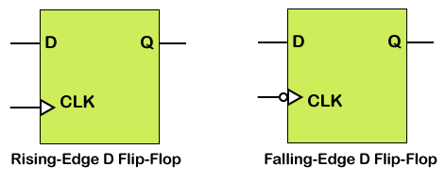
Flip flop D en Verilog (I):

Slide 46
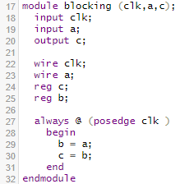
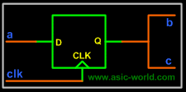
¿<=? (I)

Slide 47
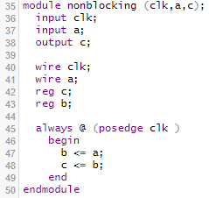
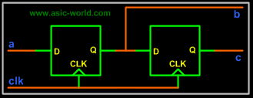
¿<=? (II)

Slide 48
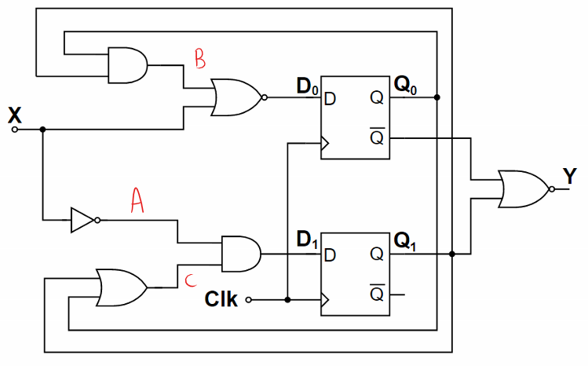
Ejercicio I (I):

Slide 49
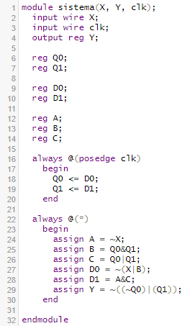
Ejercicio I (II):

